Slide 1
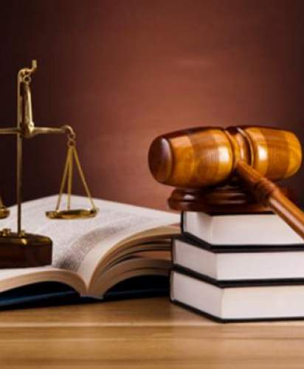
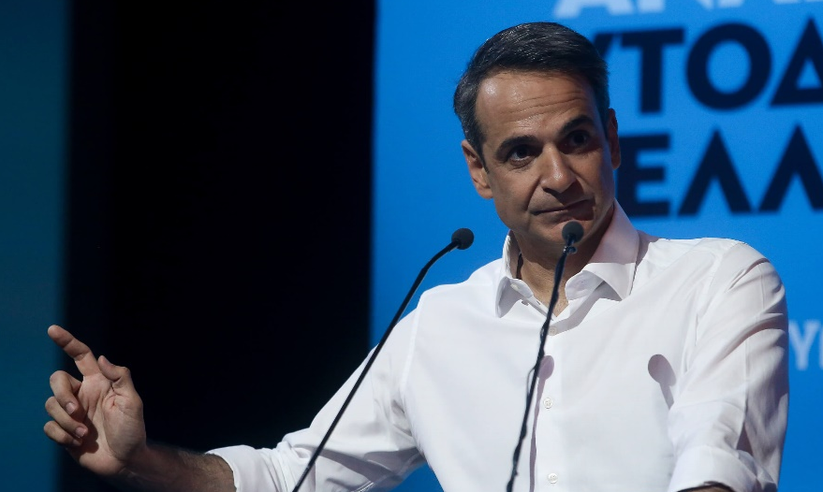
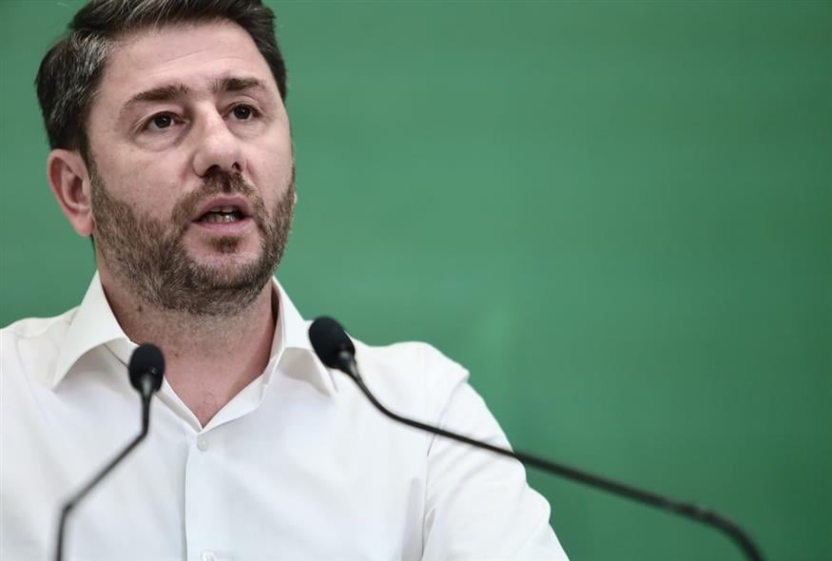
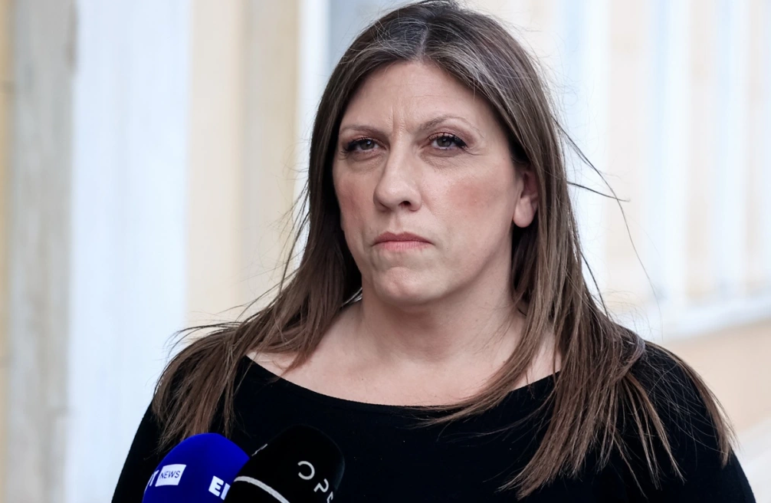
Τα αποτελέσματα παρουσιάζονται σε επίπεδο συνολικού δείγματος. Τα διαχρονικά στοιχεία, οι αναλύσεις σε σημαντικά υποκοινά (πχ δημογραφικά στοιχεία, ψηφοφόροι κομμάτων κλπ) και συγκεκριμένες ερωτήσεις συμπεριλαμβάνονται στην πλήρη έκθεση της έρευνας/μελέτης
3.
ΕΙΚΟΝΑ ΔΡΩΝΤΩΝ:
Δείκτες Αξιολόγησης Προσώπων

Slide 2
3.
ΕΙΚΟΝΑ ΔΡΩΝΤΩΝ:
Δείκτες Αξιολόγησης Προσώπων
Ι. Καταλληλότερος Πρωθυπουργός (επιλογή σε όλους τους αρχηγούς)
ΙΙ. Εικόνα Πολιτικών Αρχηγών / Δημοτικότητα
ΙΙΙ. Εικόνα /Δημοτικότητα μελών Κυβέρνησης- Υπουργών
IV. Εικόνα/ Δημοτικότητα Αυτοδιοικητικών προσώπων σε Κεντρικούς Δήμους & Περιφέρειες
V. Εικόνα/ Δημοτικότητα δημόσιων προσώπων
Πρόεδρος της Δημοκρατίας -Αρχιεπίσκοπος Αθηνών και Πάσης Ελλάδος –
Πρόεδρος της Βουλής των Ελλήνων

Slide 3
3.
ΕΙΚΟΝΑ ΔΡΩΝΤΩΝ:
Δείκτες Αξιολόγησης Προσώπων
Ι. Καταλληλότερος Πρωθυπουργός (επιλογή σε όλους τους αρχηγούς)

Slide 4



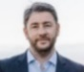


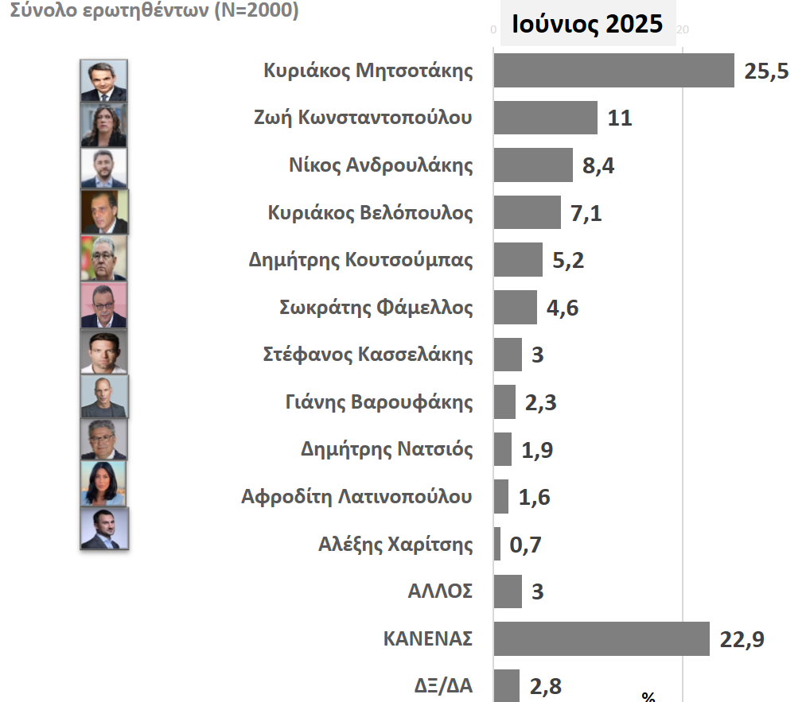


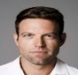


Ι. Καταλληλότερος Πρωθυπουργός – Καθ’ υπόδειξη
Θα ήθελα να μου πείτε ποιος από αυτούς κατά τη γνώμη σας είναι ο καταλληλότερος για Πρωθυπουργός της χώρας;
Σύνολο ερωτηθέντων (Ν=2000)
Δεκέμβριος 2025
Διαφορά % με Ιούνιο 25
-1,4
-2,3
1,2
-0,4
-0,2
-0,7
1,2
-0,2
-1,4
-0,6
0,1
%
4
Εικόνα Δρώντων: Δείκτες Αξιολόγησης πολιτικών προσώπων

Slide 5
3.
ΕΙΚΟΝΑ ΔΡΩΝΤΩΝ:
Δείκτες Αξιολόγησης Προσώπων
ΙΙ. Εικόνα Πολιτικών Αρχηγών / Δημοτικότητα

Slide 6







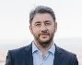
ΙΙ. Εικόνα- Δημοτικότητα Πολιτικών Αρχηγών
Θετικές κρίσεις : «Είναι από τους καλύτερους & Ευνοϊκή γνώμη»/ Αρνητικές κρίσεις : «Όχι ευνοϊκή γνώμη»
Σύνολο ερωτηθέντων (Ν=2000)
Δεκέμβριος 2025
Διαφορά με Ιουν 2025
-2,3
-0,9
0,8
-1,9
-2,8
0,7
1,1
-1,5
-2,2
2,1
-0,6
%
Notes:
6
6
Δεν μπορώ να δώσω βαθμό 32,1 Μόλις που ξέρω/Δεν έχω ακουστά/ΔΞ/ΔΑ 13,7

Slide 7
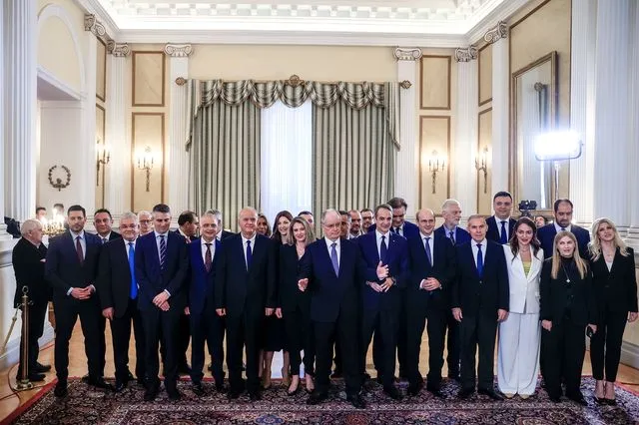
3.
ΕΙΚΟΝΑ ΔΡΩΝΤΩΝ:
Δείκτες Αξιολόγησης Προσώπων
ΙΙΙ. Εικόνα /Δημοτικότητα μελών Κυβέρνησης- Υπουργών

Slide 8

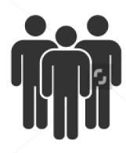
ΙΙΙ. Μ.Ο. Δημοτικοτήτων Υπουργοί - Κυβερνητικός εκπρόσωπος
Θετικές κρίσεις ("Είναι από τους καλύτερους & ευνοϊκή γνώμη“) Αρνητικές κρίσεις ("Όχι ευνοϊκή γνώμη")
Σύνολο ερωτηθέντων Ν=2000
%

Slide 9
ΙΙΙ. Εικόνα μελών Κυβέρνησης /Δημοτικότητα (Υπουργοί - Κυβερνητικός εκπρόσωπος)
Θετικές κρίσεις ("Είναι από τους καλύτερους & ευνοϊκή γνώμη“) Αρνητικές κρίσεις ("Όχι ευνοϊκή γνώμη")
Σύνολο ερωτηθέντων Ν=2000
(Ιεράρχηση με βάση την Ευνοϊκή Γνώμη)
Δεκέμβριος 2025
Η Εικόνα των Μελών της Κυβέρνησης (Υπουργών και Κυβερνητικού Εκπροσώπου) καθώς και Δημάρχων / Περιφερειαρχών της Χώρας υπάρχει στο πλήρες Report
10 Πρώτοι

Slide 10
3.
ΕΙΚΟΝΑ ΔΡΩΝΤΩΝ:
Δείκτες Αξιολόγησης Προσώπων
ΙΙΙΑ. Εικόνα /Δημοτικότητα Αναπληρωτών Υπουργών

Slide 11
ΙΙΙΑ. Εικόνα μελών Κυβέρνησης /Δημοτικότητα (Αναπληρωτές Υπουργοί )
Θετικές κρίσεις ("Είναι από τους καλύτερους & ευνοϊκή γνώμη“) Αρνητικές κρίσεις ("Όχι ευνοϊκή γνώμη")
Σύνολο ερωτηθέντων Ν=2000
(Ιεράρχηση με βάση την Ευνοϊκή Γνώμη)
Δεκέμβριος 2025
Η Εικόνα των Μελών της Κυβέρνησης (Υπουργών και Κυβερνητικού Εκπροσώπου) καθώς και Δημάρχων / Περιφερειαρχών της Χώρας υπάρχει στο πλήρες Report

Slide 12
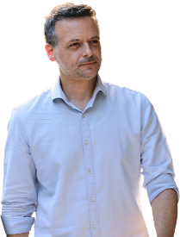
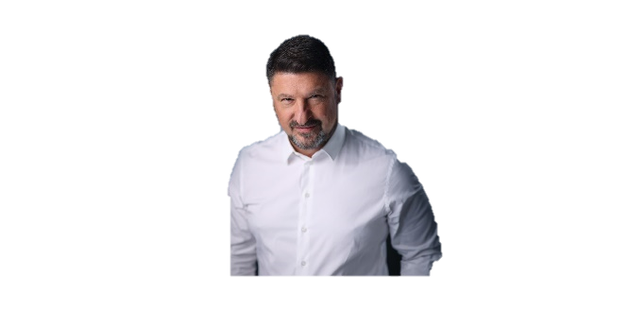
3.
ΕΙΚΟΝΑ ΔΡΩΝΤΩΝ:
Δείκτες Αξιολόγησης Προσώπων
ΙV. Εικόνα/ Δημοτικότητα Αυτοδιοικητικών προσώπων σε
Κεντρικούς Δήμους & Περιφέρειες

Slide 13
ΙV. Εικόνα/ Δημοτικότητα σε Κεντρικά Αυτοδιοικητικά πρόσωπα- Εικόνα Δημάρχου Αθήνας
Θετικές κρίσεις ("Είναι από τους καλύτερους & ευνοϊκή γνώμη“) Αρνητικές κρίσεις ("Όχι ευνοϊκή γνώμη")
Σύνολο ερωτηθέντων (Ν=2000)
Δεκέμβριος 2025
%
Η Εικόνα των Μελών της Κυβέρνησης (Υπουργών και Κυβερνητικού Εκπροσώπου) καθώς και Δημάρχων / Περιφερειαρχών της Χώρας υπάρχει στο πλήρες Report
Χάρης Δούκας
Δήμαρχος
Αθηναίων

Slide 14
ΙV. Εικόνα/ Δημοτικότητα σε Κεντρικά Αυτοδιοικητικά πρόσωπα- Εικόνα Περιφερειάρχη Αττικής
Θετικές κρίσεις ("Είναι από τους καλύτερους & ευνοϊκή γνώμη“) Αρνητικές κρίσεις ("Όχι ευνοϊκή γνώμη")
Σύνολο ερωτηθέντων (Ν=2000)
Δεκέμβριος 2025
%
Η Εικόνα των Μελών της Κυβέρνησης (Υπουργών και Κυβερνητικού Εκπροσώπου) καθώς και Δημάρχων / Περιφερειαρχών της Χώρας υπάρχει στο πλήρες Report
Ν. Χαρδαλιάς Περιφερειάρχης
Αττικής

Slide 15
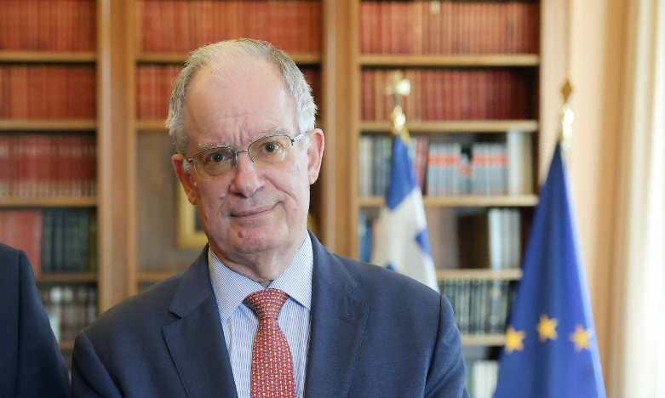
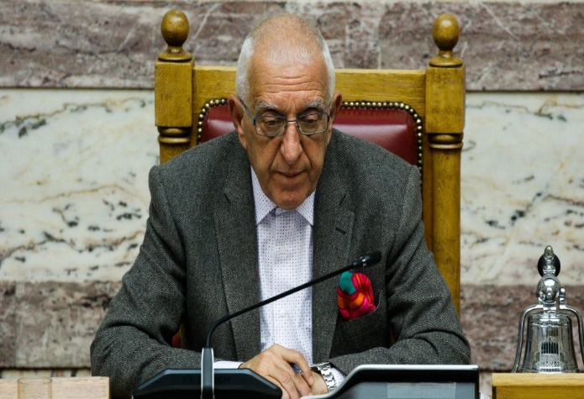
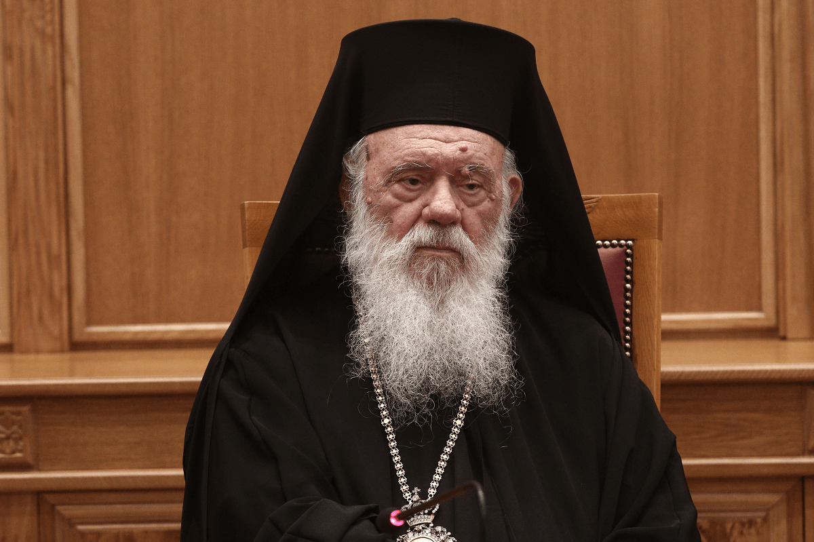
3.
ΕΙΚΟΝΑ ΔΡΩΝΤΩΝ:
Δείκτες Αξιολόγησης Προσώπων
V. Εικόνα/ Δημοτικότητα δημόσιων προσώπων

Slide 16
V. Εικόνα/ Δημοτικότητα δημοσίων προσώπων
Πρόεδρος της Δημοκρατίας κ. Κ. Τασούλας
Θετικές κρίσεις ("Είναι από τους καλύτερους & ευνοϊκή γνώμη“)
Αρνητικές κρίσεις ("Όχι ευνοϊκή γνώμη")
Σύνολο ερωτηθέντων (Ν=2000)
Αξιολόγηση ως Πρόεδρος της Δημοκρατίας
Η Εικόνα των Μελών της Κυβέρνησης (Υπουργών και Κυβερνητικού Εκπροσώπου) καθώς και Δημάρχων / Περιφερειαρχών της Χώρας υπάρχει στο πλήρες Report
Αξιολόγηση ως
Πρόεδρος της Βουλής
Κ. Τασούλας
Πρόεδρος της Δημοκρατίας
%

Slide 17
V. Εικόνα/ Δημοτικότητα δημοσίων προσώπων
Πρόεδρος της Βουλής κ. Ν. Κακλαμάνης
Θετικές κρίσεις ("Είναι από τους καλύτερους & ευνοϊκή γνώμη“)
Αρνητικές κρίσεις ("Όχι ευνοϊκή γνώμη")
Σύνολο ερωτηθέντων (Ν=2000)
Η Εικόνα των Μελών της Κυβέρνησης (Υπουργών και Κυβερνητικού Εκπροσώπου) καθώς και Δημάρχων / Περιφερειαρχών της Χώρας υπάρχει στο πλήρες Report
Ν. Κακλαμάνης
Πρόεδρος της Βουλής
%

Slide 18
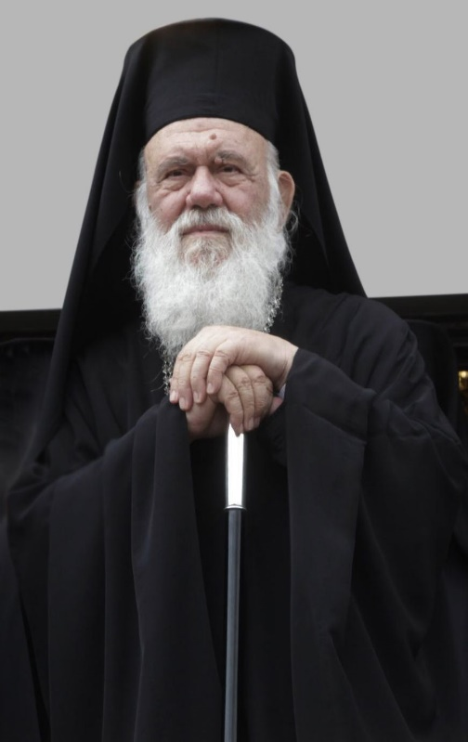
V. Εικόνα/ Δημοτικότητα δημοσίων προσώπων
Αρχιεπίσκοπος Αθηνών και Πάσης Ελλάδος Ιερώνυμος
Θετικές κρίσεις (“Είναι από τους καλύτερους & ευνοϊκή γνώμη”)
Αρνητικές κρίσεις (“Όχι ευνοϊκή γνώμη”)
Σύνολο ερωτηθέντων (Ν=2000)
Ιερώνυμος
Αρχιεπίσκοπος Αθηνών και Πάσης Ελλάδος
%

Slide 19
3.
ΕΙΚΟΝΑ ΔΡΩΝΤΩΝ:
Δείκτες Αξιολόγησης Προσώπων

